Slide 1
Тема сегодняшнего урока:
Мурат Беридзе
Техника безопасности
И организация
рабочего места.
murat.27.94@mail.ru

Slide 2
Правила поведения в компьютерном классе
Будьте внимательны, дисциплинированны, осторожны!
Не размещайте на рабочем месте посторонние предметы.
Работайте на клавиатуре чистыми и сухими руками.
Не пытайтесь самостоятельно устранять неполадки компьютера.

Slide 3
Правила поведения в компьютерном классе
Примите правильную рабочую позу.
Не устанавливайте и не скачивайте без разрешения учителя ничего на компьютер.
Избегайте резких движений и не покидайте рабочее место без разрешения учителя.

Slide 5
НЕПРАВИЛЬНО
ПРАВИЛЬНО

Slide 6
Требования безопасности в аварийных случаях
1. При обнаружении дефектов ПК в процессе работы, появлении гари или необычных звуков необходимо немедленно прекратить работу на ПК, выключить аппаратуру и сообщить преподавателю.
2. При необходимости следует оказать помощь в тушении огня.
3. При необходимости уметь оказать первую доврачебную помощь пострадавшим от электрического тока.
4. Необходимо знать, что нельзя тушить пожар в компьютерном классе водой. Можно использовать песок или пенный огнетушитель.
5. Необходимо знать, что если пострадавший находится под воздействием электротока, то его нельзя трогать голыми руками. Освободить пострадавшего можно, используя материалы, которые не являются проводниками электрического тока.
Обрати.внимание!

Slide 7


1. При обнаружении дефектов ПК в процессе работы, появлении
гари или необычных звуков необходимо немедленно прекратить
работу на ПК, выключить аппаратуру и сообщить преподавателю.
2. При необходимости следует оказать помощь в тушении огня.
3. При необходимости уметь оказать первую доврачебную помощь
пострадавшим от электрического тока.
4. Необходимо знать, что нельзя тушить пожар в компьютерном
классе водой. Можно использовать песок или пенный огнетушитель.
5. Необходимо знать, что если пострадавший находится под
воздействием электротока, то его нельзя трогать голыми руками.
Освободить пострадавшего можно, используя материалы, которые
не являются проводниками электрического тока.

Slide 8
Приемы оказания первой медицинской помощи

Slide 9
Оказание помощи при ожоге
Дать обезболивающее, успокаивающее (анальгин, валерьянка).
Наложить на место ожога мазь (винилин).
Поместить пораженное место под холодную воду, предварительно обернув целлофаном, чтобы на поверхность раны не попали микробы.
Вызвать врача( из школьного медпункта, «скорую помощь» по телефону 03 или из ближайшего лечебного учреждения.)

Slide 10
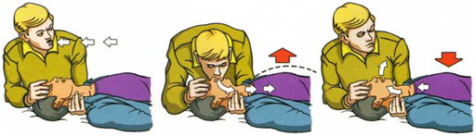
Оказание помощи при остановке дыхания
Проверить положение языка во рту, если он запал - руками вернуть язык в нормальное положение.
Вызвать врача (из школьного медпункта, «скорую помощь» по телефону 03 или из ближайшего лечебного учреждения).
Делать искусственное дыхание (рот в рот) до восстановления дыхания или прибытия врачей.

Slide 11
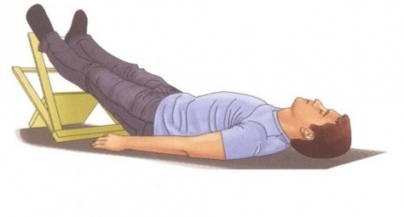
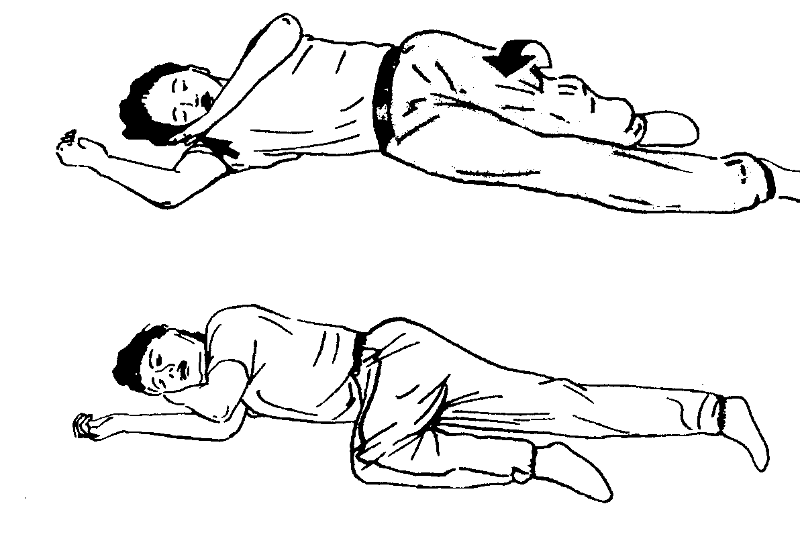
Оказание помощи при обмороке
Требования безопасности в аварийных случаях
Положить пострадавшей на ровную поверхность на спину, повернув его голову на бок.
Вызвать врача (из школьного медпункта, «скорую помощь» по телефону 03 или из ближайшего лечебного учреждения).

Slide 12
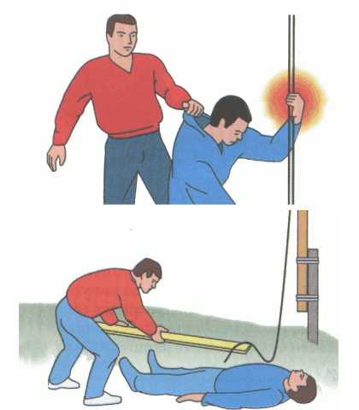
Оказание помощи при поражении электрическим током
Отключить ток (выключать тумблер на распределительном щитке).
Освободить пострадавшего от воздействия тока (провода), используя подручные, которые
средства, которые не являются проводниками электрического тока.
Осмотреть пострадавшего и оказать ему помощь в зависимости от тяжести поражения. Вызвать врача (из школьного медпункта, «скорую помощь» по телефону 03 или из ближайшего лечебного учреждения).

